Slide 1


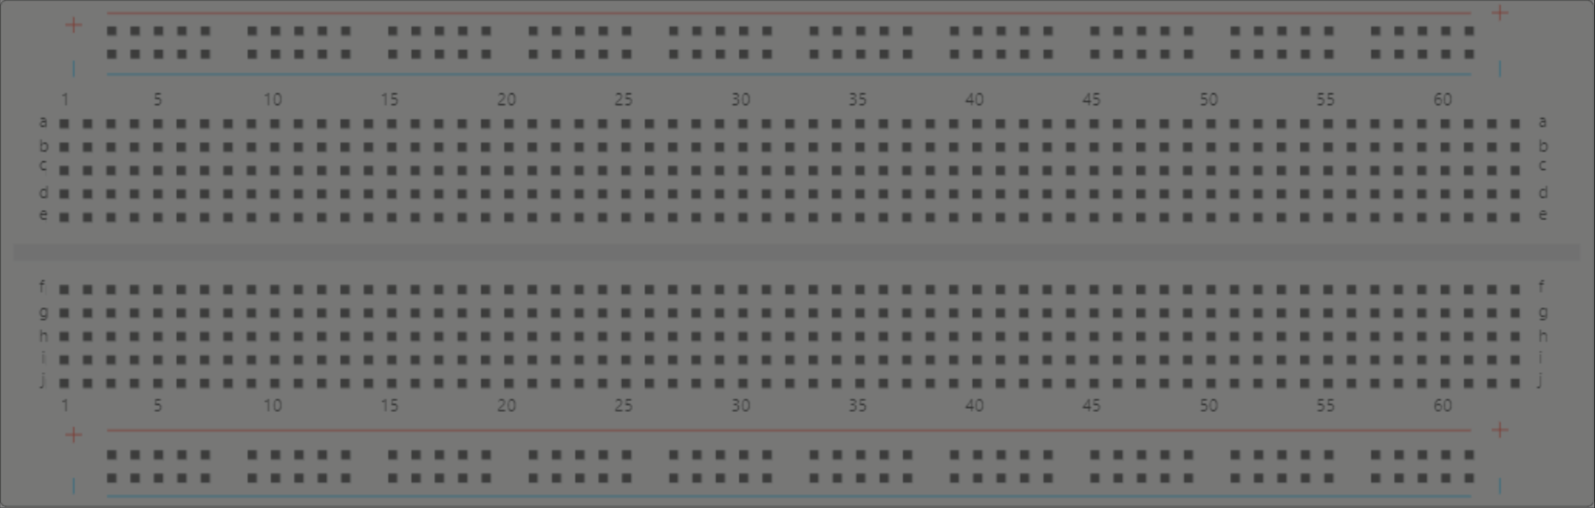
Projeto Final - Curso de Extensão
Semáforo controlado por sensor de distância
Raimundo Neto
Victor Matheus

Slide 2
Semáforo controlado por sensor de distância
O nosso projeto emprega um módulo LED de 8mm para simular o funcionamento de um semáforo, sendo controlado por um Sensor de Distância Ultrassônico. Além disso, integramos um display OLED para apresentar, em tempo real, a medida da distância capturada pelo sensor, expressa em centímetros (cm).

Slide 3
Wi-Fi
Modo Station (Cliente Wi-Fi):
ESP32 opera como cliente em rede Wi-Fi.
Conecta-se a uma rede usando credenciais.
Espera até que a conexão seja estabelecida.
Obtém um endereço IP atribuído pela rede.

Slide 4
Objetos FreeRTOS
Tarefas:
"ultrasonic_task" lê o sensor ultrassônico, atualiza a distância e controla o semáforo.
"led_task" controla o estado dos LEDs com base na distância lida.
"monitor_task" monitora o uso de recursos, como a pilha de tarefas.
Filas:
Usa a função `xQueueCreate` para criar uma fila chamada "distance_queue".
A fila é usada para armazenar valores de distância lidos pelo sensor.
"ultrasonic_task" envia a distância para a fila, e "led_task" a recebe.
Semáforo:
Usa `xSemaphoreCreateBinary` para criar o semáforo "my_semaphore".
O semáforo é usado para coordenar a leitura do sensor e a atualização dos LEDs.
"ultrasonic_task" libera o semáforo após cada leitura, permitindo que "led_task" acesse os dados.
Ajuda a evitar conflitos de acesso aos recursos compartilhados.

Slide 5
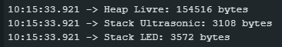
Monitoramento de Heap e Stack
Heap:
O heap é a região de memória onde são alocados dinamicamente objetos e variáveis durante a execução do programa. É importante gerenciar adequadamente para evitar vazamentos de memória e falta de memória.
O monitoramento do heap é realizado pela função monitor_task.
Stack:
Cada tarefa possui sua própria pilha (stack) para armazenar suas variáveis locais e informações de contexto. Monitorar o uso da pilha é importante para evitar estouro de pilha (stack overflow) e falhas no sistema. O monitoramento das pilhas das tarefas utiliza ‘ultrasonic_task’ e ‘led_task’
…
if (stack_used > ultrasonic_stack_highwater) { ultrasonic_stack_highwater = stack_used; }
void monitor_task(void *pvParameters) {
while (1) {
vTaskDelay(pdMS_TO_TICKS(5000));
size_t free_heap = esp_get_free_heap_size();
Serial.print("Heap Livre: ");
Serial.print(free_heap);
Serial.println(" bytes");
vTaskDelay(pdMS_TO_TICKS(1000));
}
}
…
if (stack_used > led_stack_highwater) { led_stack_highwater = stack_used; }
Serial monitor

Slide 6
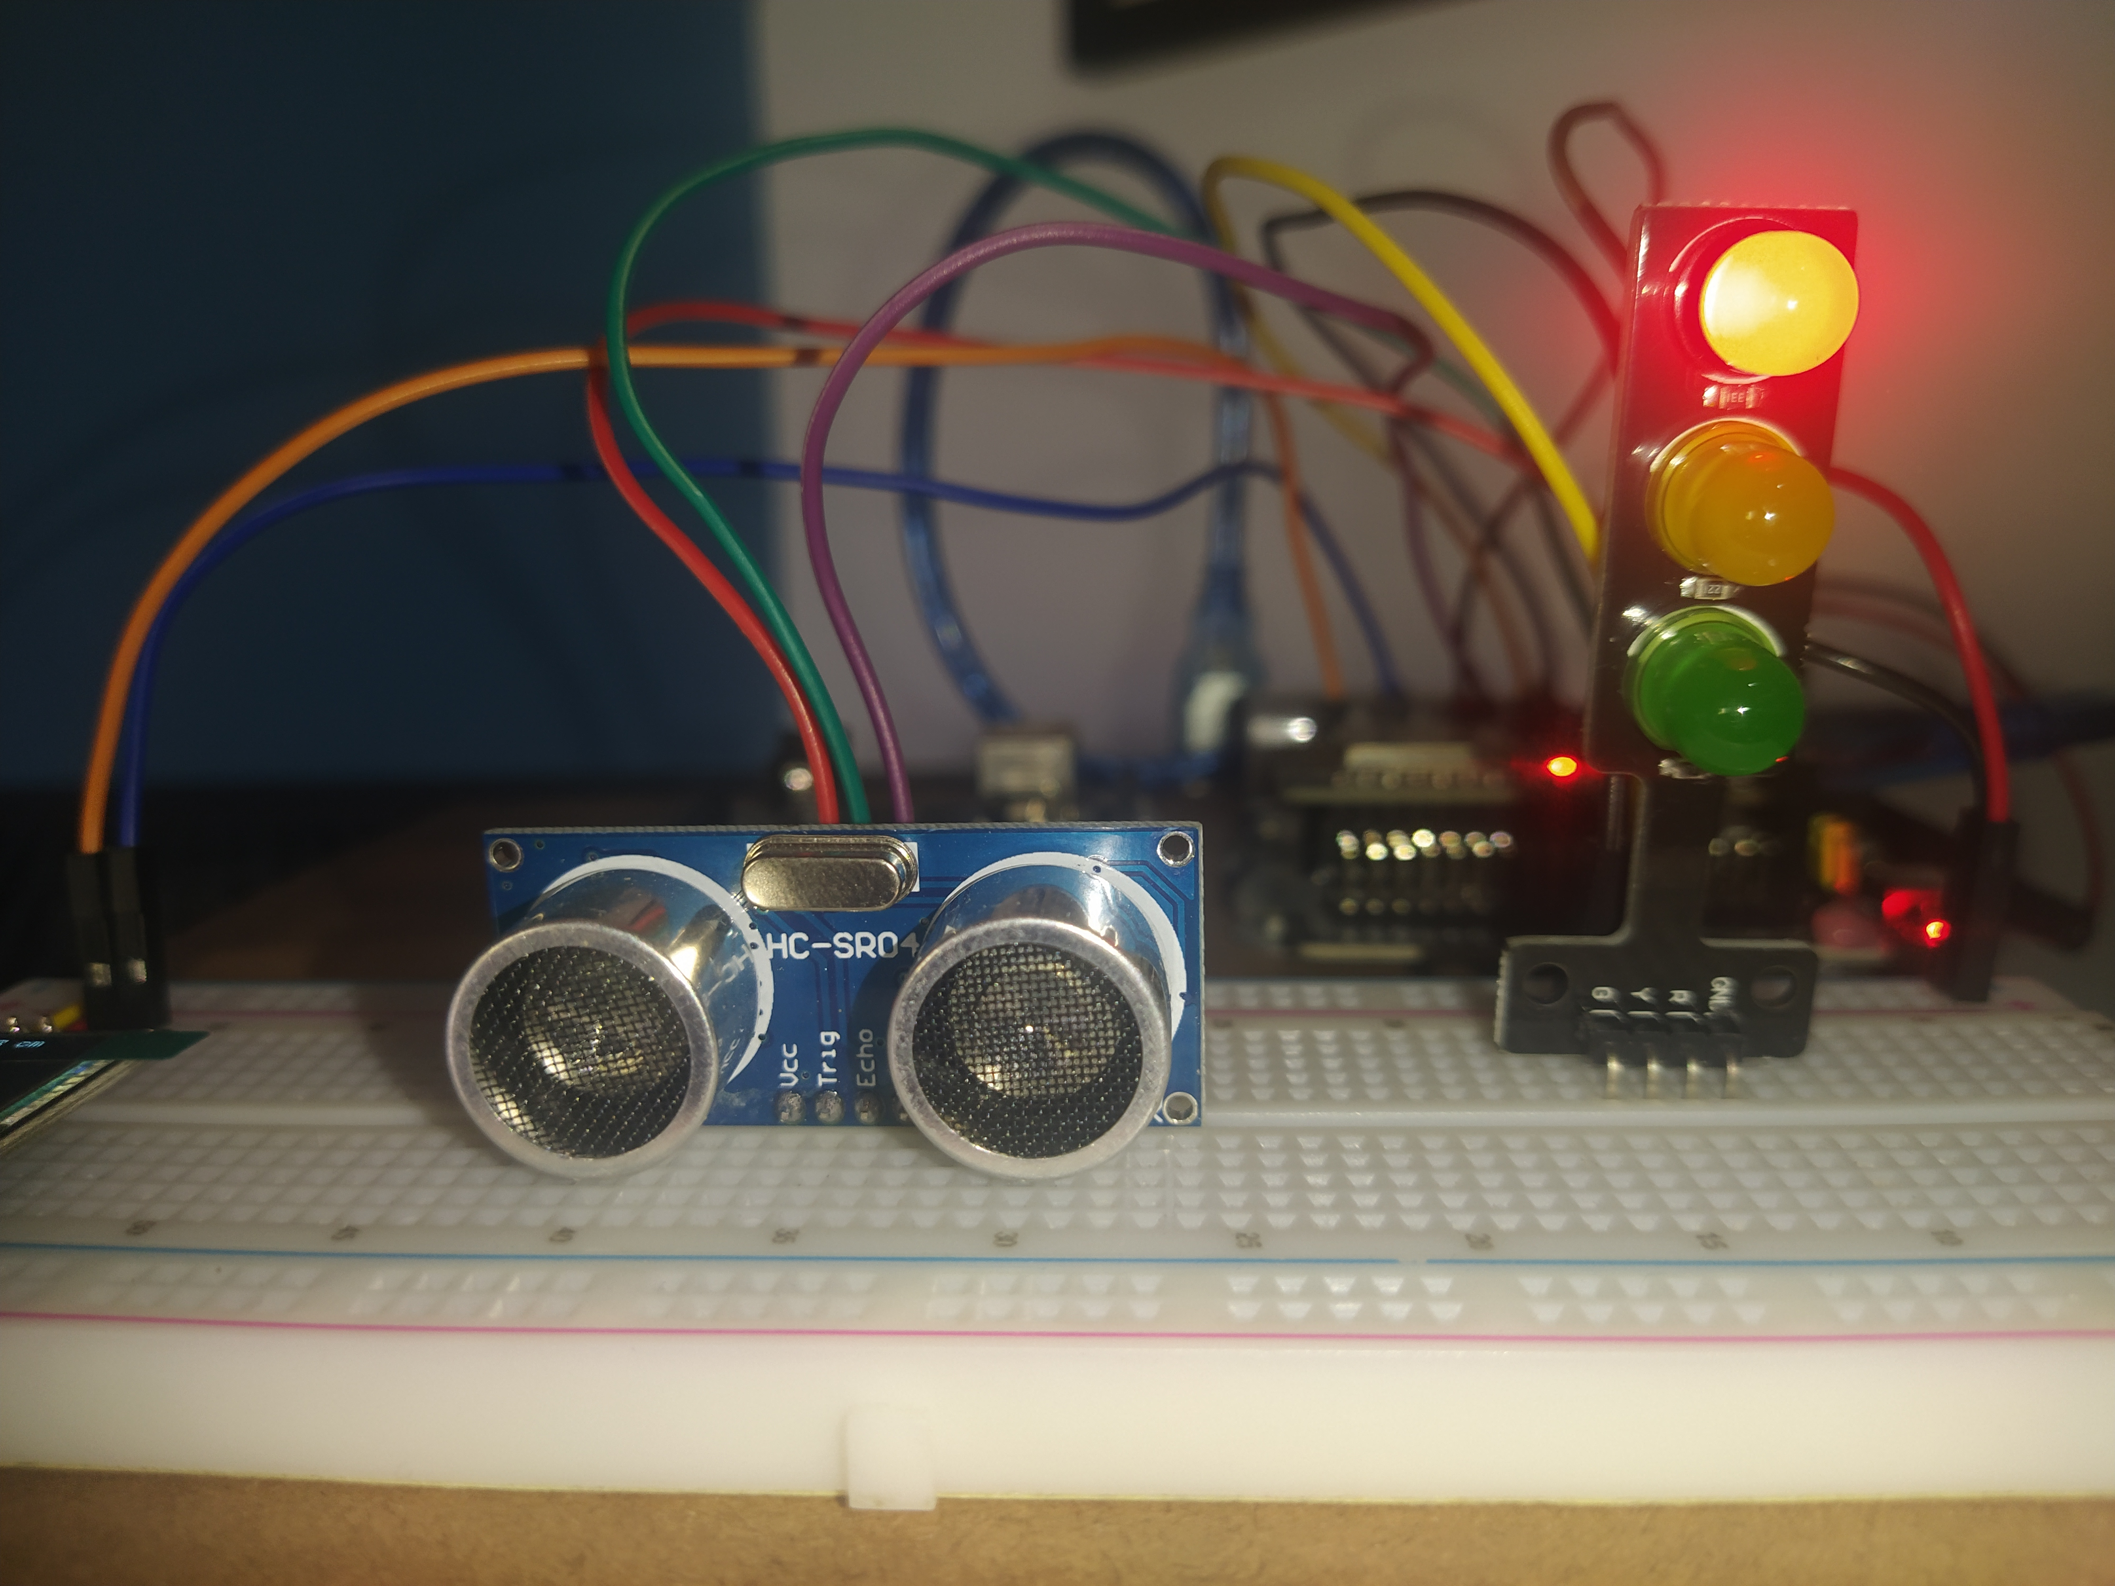
Monitoramento de Heap e Stack
MUITO OBRIGADO!!!!!

